Slide 1

SSAFY 7기 최종 관통 프로젝트
네 고 왕
서울 11반 박민석
서울 11반 박윤진
Notes:
안녕하세요, 저는 싸피 최종 관통 프로젝트: 네고왕을 발표할 박윤진입니다. 캠에 마이크가 달려있어, 원활한 목소리 전달을 위해 캠을 끈 점 양해 부탁드립니다.

Slide 2
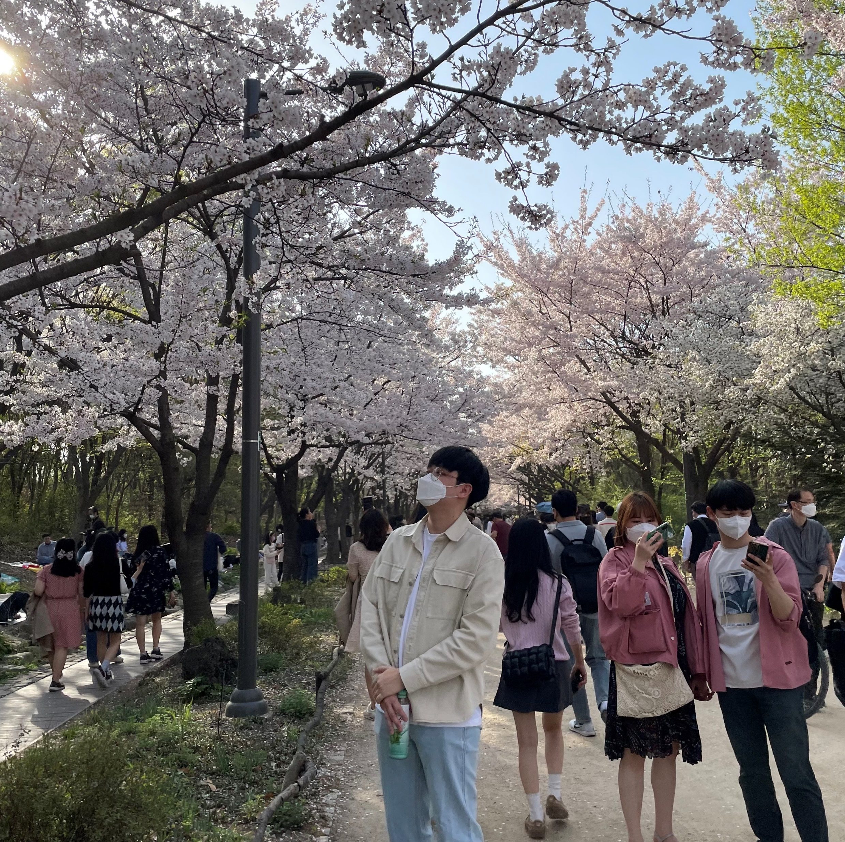
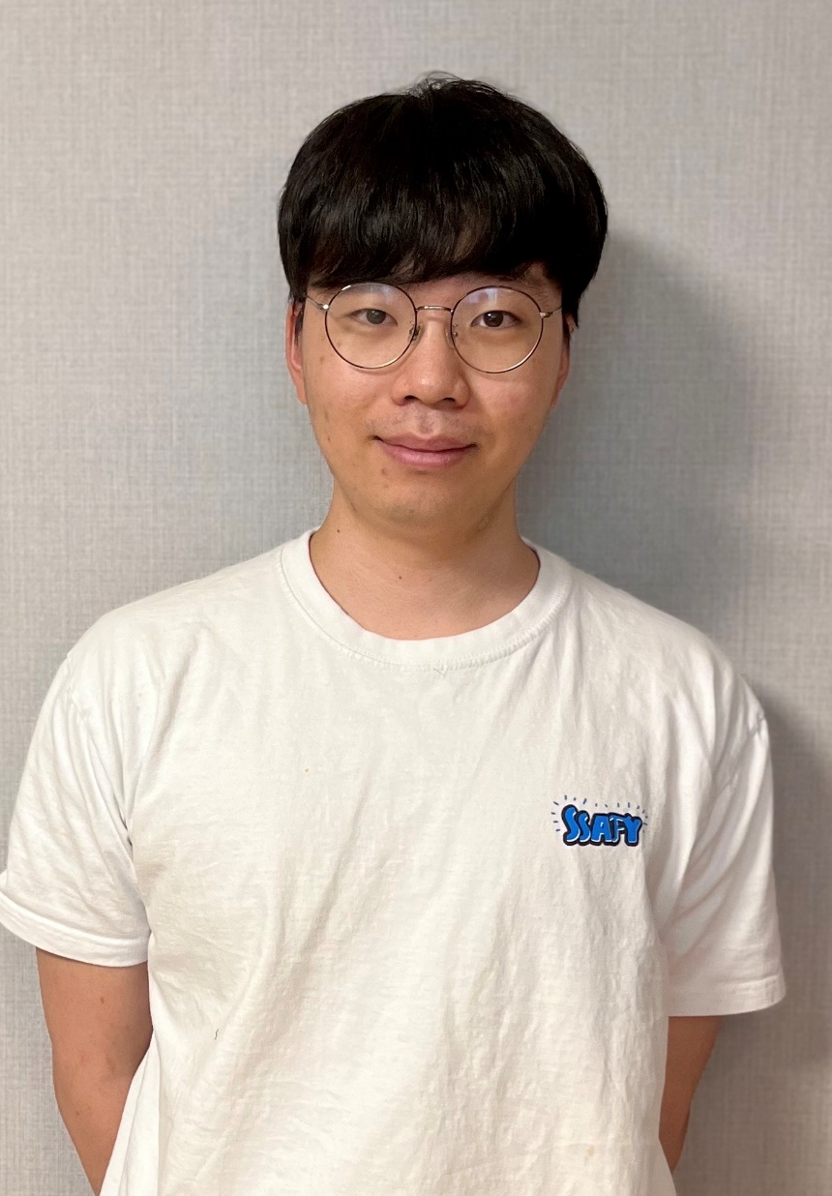
00
팀원 소개
조장
조원
서울 11반 박민석
프로젝트 총괄
FrontEnd 개발
서울 11반 박윤진
BackEnd 개발
DB설계
UCC 및 발표
Notes:
저희 팀원과 맡은 업무는 다음과 같습니다. 기본적으로 프론트/백 나눴지만, 사실상 민석이형님이 어려운 부분은 다 했고요, 그래서 저는 UCC와 발표를 도맡아서 했습니다.

Slide 3
CONTENTS
01
기획 배경 및 목표
02
추진 계획
03
시장분석
04
개발 결과
05
기대효과
06
개발후기
CONTENTS
Notes:
발표 내용입니다.

Slide 4

01
기획배경 및 목표
나는 간단하게…
Notes:
먼저 기획배경 및 목표입니다. 여기 있는 이모지 군은 간단한 부동산 거래 웹사이트를 원합니다. 어떤 웹사이트냐면,

Slide 5
01
기획배경 및 목표
1. 아파트 이름/주소로 아파트 거래내역 검색
2. 지도에서 주변 편의시설 및 날씨 확인
3. 매물에 대한 ‘네고’할 수 있는 게시판
…만 할 수 있었으면 좋겠어.
Notes:
1. …할 수 있고, 2. ...할 수 있고, 3. … 할 수 있는 웹사이트를 찾고 있다고 합니다. 요즘 ‘네고’가 유행이지 않습니까? 부동산 매물에 대해서도 유연하게 협상하여 최적의 매물을 구하고 싶다고 합니다.

Slide 6
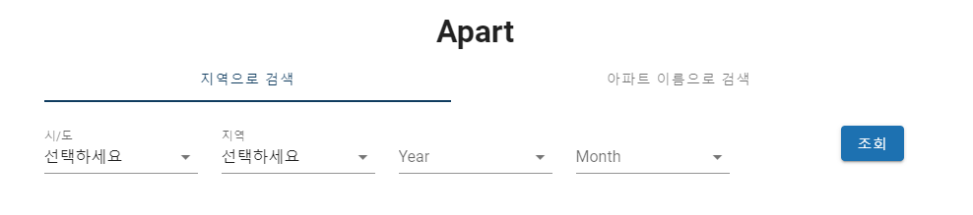
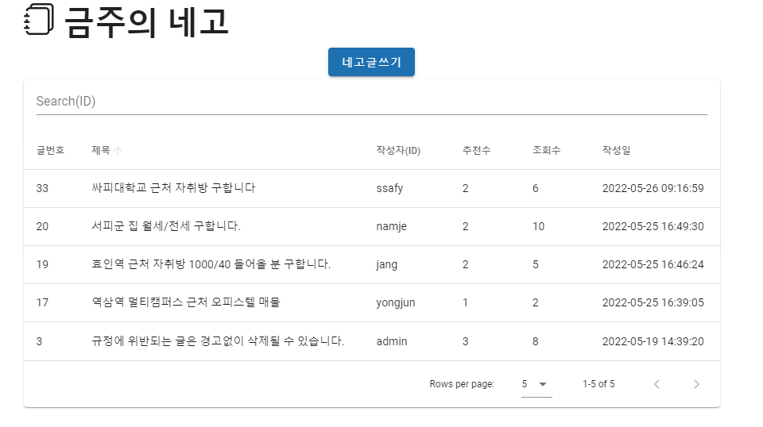
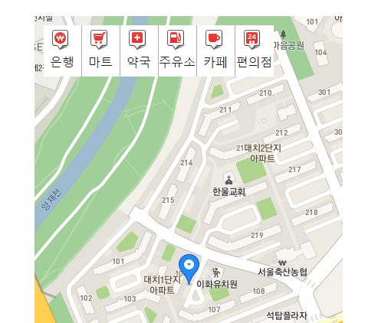
01
기획배경 및 목표
Notes:
그래서! 저희 웹사이트는 네고에 중요한 3가지 요소를 컴팩트하게 넣었습니다.

Slide 7
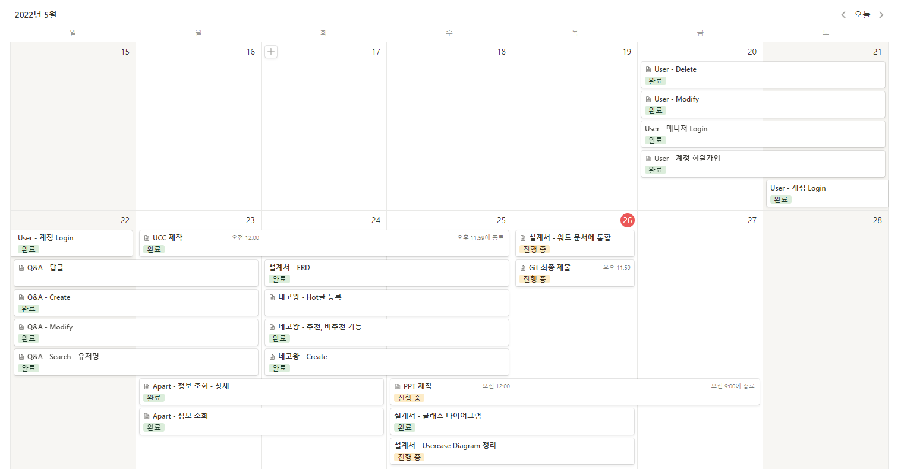
02
추진 계획
프로젝트 일정
프로젝트 기간: 22.05.19 ~ 22.05.26
Notes:
저희 프로젝트 일정입니다. 각 기능별 구현에서 백엔드는 제가, 프론트엔드는 민석님이 맡았습니다.

Slide 8



03
시장분석
유사 서비스의 장단점 분석 및 차별화 전략
1. 네이버 부동산
장점: 많은 MAU, 접근성이 좋은 플랫폼
단점: 커뮤니티 기능이 상대적으로 미비함
2. 직방
장점: 종류별로 매물이 잘 정리되어 있음
단점: 구매자/매물 검증 구조가 미비함
Notes:
시장분석을 간단히 하자면, 네이버 부동산은 플랫폼, 사용자수 다 좋지만 커뮤니티가 기능이 부족하며, 직방은 여러 매물이 정리가 잘 되어있지만, 판매자가 못 미더운 경우가 종종 있곤 합니다. 반면 네고왕은, 커뮤니티에서 추천 기능을 통해 매물을 상호 검증할 수 있습니다.

Slide 9
03
시장분석
유사 서비스의 장단점 분석 및 차별화 전략
1. 네이버 부동산
장점: 많은 MAU, 접근성이 좋은 플랫폼
단점: 커뮤니티 기능이 상대적으로 미비함
네 고 왕
→ 커뮤니티 내 ‘추천’ 기능을 통해 매물 상호 검증
2. 직방
장점: 종류별로 매물이 잘 정리되어 있음
단점: 구매자/매물 검증 구조가 미비함
Notes:
시장분석을 간단히 하자면, 네이버 부동산은 플랫폼, 사용자수 다 좋지만 커뮤니티가 기능이 부족하며, 직방은 여러 매물이 정리가 잘 되어있지만, 판매자가 못 미더운 경우가 종종 있곤 합니다. 반면 네고왕은, 커뮤니티에서 추천 기능을 통해 매물을 상호 검증할 수 있습니다.

Slide 10









04
개발 결과
개발환경
1. BackEnd
1.8
2.6.7
2.2.2
8.0.29
2. FrontEnd
2.6.11
3.2.0
2.2.23
2.22.0
1.7
Notes:
사용한 주요 개발 툴입니다.

Slide 11

04
개발 결과
UCC
Notes:
다음은 UCC입니다: 회원 정보 기능도 모두 구현하였으나 시간상 생략하였습니다.

Slide 12
05
기대효과
1
아파트 검색을 통해 매물 근처 상권을 빠르게 파악
2
‘추천/비추천’ 기능을 이용하여 매물의 대략적인 가치 파악 가능
3
‘네고 게시판’을 통해 구매자, 판매자간 유연한 협상 가능
Notes:
기대효과는 다음과 같습니다.

Slide 13
06
개발 후기
박민석
박윤진
……………………………………………………
……………………………………………………
시작할 땐 과연 이걸 할 수 있을지 굉장히 두려웠고, 페어인 윤진님은 저보다 더 겁내셨습니다. 마음을 가다듬어 윤진님을 안심시키고 할 일을 하다 보니 우리의 홈페이지의 기본 토대를 완성하였습니다.
틀이 잡히자, 윤진님도 요구한 기능을 스프링으로 척척 구현해왔습니다. 이를 통해 ‘도움을 주면 되돌아온다는’, 팀 프로젝트에서 협력의 중요성을 느꼈습니다.
함께 힘을 합쳐 홈페이지를 완성하여 굉장히 뿌듯하고, 다음에는 더 성장한 ‘나’가 되어 다음 프로젝트에 참여하도록 하겠습니다.
지난 관통프로젝트 때마다 제대로 구현하지 못했기에, 이를 총망라하는 최종 프로젝트는 절대로 구현하지 못할 거라 생각했습니다. 그렇기에, 민석님이 어려운 부분을 맡았으며, 저는 백엔드의 일부 기능을 위주로 구현하였습니다.
주어진 백엔드 구현을 차근차근 하다 보니, 어느정도 ‘궤도’에 접어들었다는 생각이 들었습니다. 궤도에 접어드니 리듬이 생겼고, 그 결과 코드 작성에 더 집중하게 되고, 새로운 기능도 도입할 여유가 생겼습니다. 이 모든 발전이, 민석님이 기본 틀을 잡아준 덕분이라 생각합니다.
2학기도 화이팅!
Notes:
개발 후기는 다음과 같습니다. 대략 요약하자면, 저는 ‘막막했지만 민석이형님이 틀을 잡아주시고, 요구한 구현을 차근차근 하다보니 점점 개발 실력이 늘었다’는 내용이고, 민석이형은 ‘나도 막막했지만 멘붕온 페어 정신을 잡아주고 해나가니 페어도 얼추 제 몫을 하는 걸 보니 서로 도움을 주고 받는 것이 중요하다라는 걸 깨달았다’는 내용이었습니다.

Slide 14
경청해주셔서 감사합니다.
Thank you.
Notes:
감사합니다.

Slide 15
Q & A
Q&A

